Slide 1

Marco Pararore O46002248
MHW3

Slide 2
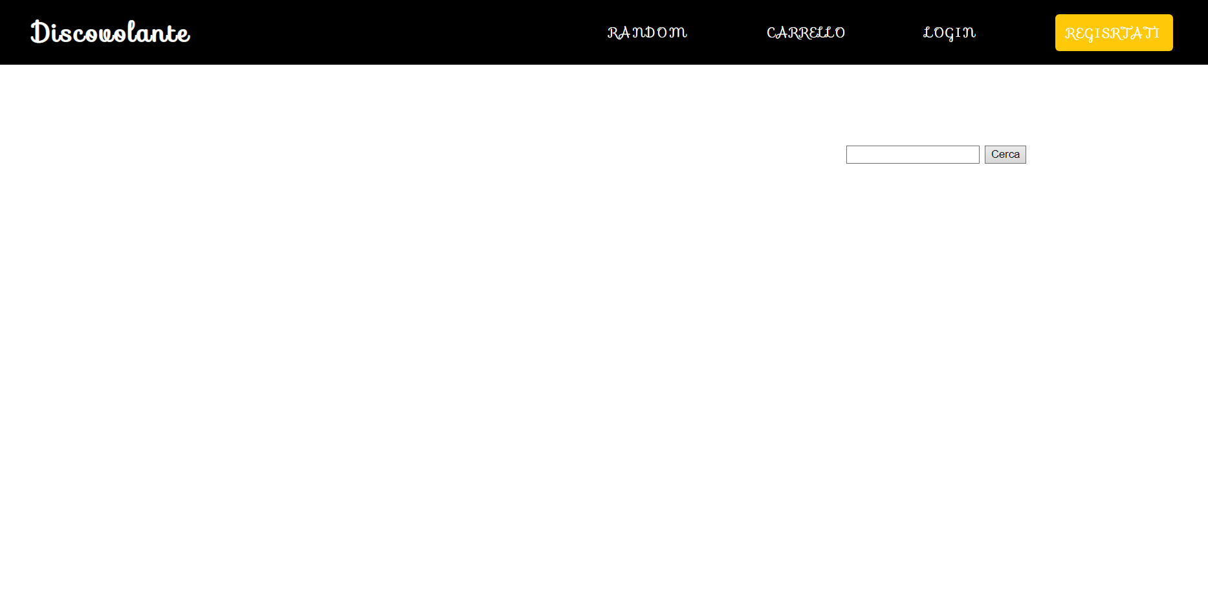
API utilizzate e contesto
Per il mio sito ho impostato una pagina che viene visualizzata a partire dalla home page cliccando sulla scritta «inizia a scoprire la musica».
A questo punto verrà visualizzata questa pagina:
API usate: spotify e last.fm

Slide 3
API utilizzate e contesto
Alla pagina ho aggiunto alla nav bar una voce «random» che permette all’utente che vuole scoprire della musica di far apparire 5 album con relativa copertina artista e nome.
Per questo viene usata l’API di last.fm con autenticazione api key.
L’ho strutturato tramite due fetch. La prima che tramite una funzione di last.fm mi ritorna i top 50 artisti, dopo di che ne scelgo random 5 e di questi per ognuno mi faccio ritornare i loro top album dei quali scelgo il primo.
In questo modo visualizzo copertina, nome album e artista scelto.

Slide 4
API utilizzate e contesto
Script API last.fm
const no_repeat = [];
function radAlbum(event){
const evento = event.currentTarget;
evento.removeEventListener('click', radAlbum);
const inp = document.querySelector('#input');
inp.classList.remove('input_view');
inp.classList.add('input_hidden');
fetch("http://ws.audioscrobbler.com/2.0/?method=chart.gettopartists&api_key=370cbc327ef7855832fe61b69b22c49f&format=json").then(onResponseP).then(onJsonP);
}
function onResponseP(response){
return response.json();
}
function onJsonP(json){
console.log('ecco il json di last.fm');
console.log(json);
for(let i = 0; i<5; i++){
let num = Math.floor(Math.random() * 50);
if(no_repeat.length !== 1){
for(let rr of no_repeat){
console.log(rr);
if(rr === num)
num = rr + 1;
}
}
const artista = json.artists.artist[num].name;
no_repeat[i] = num;
rest_url = 'http://ws.audioscrobbler.com/2.0/?method=artist.gettopalbums&artist=' + artista + '&api_key=370cbc327ef7855832fe61b69b22c49f&format=json';
fetch(rest_url).then(onResponseA).then(onJsonA);
}
}

Slide 5
API utilizzate e contesto
Sempre in questa pagina viene visualizzata una barra di ricerca che permette agli utenti di cercare gli album che preferiscono. Questa funzionalità l’ho implementata tramite API di spotify con metodo OAuth. Quello che succede è che viene fatto un primo fetch che restituisce un token che ci permetterà di accedere alle informazioni messe a disposizione da spotify. La ricerca viene fatta tramite album e faccio restituire al sito le copertine e i nomi delle voci che nel formato json hanno album_type = album. La scelta è fatta fra i primi 5 elementi trovati.

Slide 6
API utilizzate e contesto
Script Spotify
const client_id = "18ae549568484ad089754cc55eb02f6d";
const client_secret = "5eee3a13a3d6480ebde7ec311e7129a4"; fetch("https://accounts.spotify.com/api/token",
{
method: "post",
body: 'grant_type=client_credentials',
headers:
{
'Content-Type': 'application/x-www-form-urlencoded',
'Authorization': 'Basic ' + btoa(client_id + ':' + client_secret)
}
}
).then(onTokenResponse).then(onTokenJson);
const form = document.querySelector('form’);
form.addEventListener('submit', Ricerca); function Ricerca(event){ event.preventDefault(); const conten_valore = document.querySelector('#album');
const valore = encodeURIComponent(conten_valore.value);
fetch("https://api.spotify.com/v1/search?type=album&q=" + valore,
{
headers:
{
'Authorization': 'Bearer ' + token
}
}
).then(onResponse).then(onJson);
}
function onTokenResponse(response){
return response.json();
} function onTokenJson(json)
{
token = json.access_token;
} function onResponse(response){
return response.json(); }

Slide 7
API utilizzate e contesto
Script Spotify
function onJson(json) { const vetrina = document.querySelector('#vetrina');
vetrina.innerHTML = '';
const results = json.albums.items;
let num = results.length;
if(num > 5)
num = 5;
let i = 0;
while(i<num)
{
const album_data = results[i];
if(album_data.album_type === "album"){ const title = album_data.name;
const selected_image = album_data.images[0].url;
const album = document.createElement('div');
album.classList.add('album’);
const img = document.createElement('img');
img.src = selected_image;
const caption = document.createElement('h2');
caption.textContent = title;
album.appendChild(img);
album.appendChild(caption);
vetrina.appendChild(album); }else
{
num++;
}
i++;
}
}
function onResponse(response) {
console.log('Risposta ricevuta');
return response.json();
}

